Slide 1
Kvantumszámítógépek

Slide 2
A klasszikus bit
Két lehetséges állapot
Logikai kapukkal végzünk rajtuk műveleteket (AND, OR, NOT)
Determinisztikus mérések: 1 vagy 0, mindig ugyanannak fogjuk mérni

Slide 3
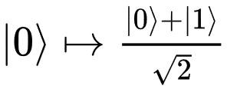
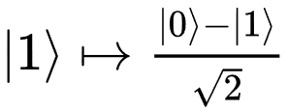
Kvantum bitek, avagy Qbitek
Szintén két mérhető állapot (1 vagy 0), de ezek szuperpozícióját is felvehetik.
Egy qbit állapota leírható: α*|0> + β*|1> (|α|^2 + |β|^2 = 1)
Méréskor α és ß valószínűséggel látjuk a megfelelő eseteket.
A klasszkus bitekhez hasonlóan quantum logikai kapukkal végzünk műveleteket. Az egyik legfontosabb a Hadamard-kapu (H), amely egyenlő szuperpozícióba helyez egy qbitet.

Slide 4
Megvalósítás
Bármilyen két energiaszinttel rendelkező kvantum rendszer megfelel
Foton polarizációja, ionok energiaszintje

Slide 5
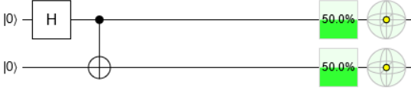
Kvantum-összefonódás
Vegyünk egy egyszerű kvantum algoritmust:
Eleinte a |00> állapotban van. Az első H kapu után:
½*|00> + ½*|10>. Itt még független a két qbit állapota.
A CNOT kapu után ezt kapjuk: ½*|00> + ½*|11>. Itt összefonódott állapotban van a két qbit, azaz nem lehet leírni az állapotukat egymástól függetlenül.

Slide 6
Deutsch algoritmus
Probléma: adott egy ismeretlen függvény {0,1} -> {0,1}. Döntsük el hogy f(0) = f(1) vagy sem.

Slide 7
Deutsch algoritmus
Probléma: adott egy ismeretlen függvény {0,1} -> {0,1}. Döntsük el hogy f(0) = f(1) vagy sem.
A megoldás klasszikus számítógépen kettő darab lekérdezéssel oldható meg, hiszen meg kell vizsgálni, hogy mi f(0) és f(1) értéke, majd összehasonlítani.
Kvantum számítógépen viszont elegendő egyetlen lekérdezés!

Slide 8
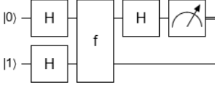
Kezdeti állapot: |10>
HH -> |00> + |01> - |10> - |11>
F -> |00> + |11> - |10> - |01> (f(0)=0, f(1)=1)
H -> |00> + |01> + |10> - |11> - |10> - |11> - |00> + |01>
= |01> - |11>
Mérés után a felső qbit mindig 1-et ad! Tehát f(0) != f(1)

Slide 9
Egyéb fontos kvantum algoritmusok
Shor algoritmusa: prímtényezőkre bontás
Az egyik legfontosabb alkalmazása a kvantumszámítógépeknek, mivel a prímekre bontás “nehézségén” alapszik a modern kriptográfia.
Grover keresés: Lov Grover (1996)
Keresés rendezetlen adathalmazban gyök(N) időben

